Slide 1
การจ้างงานชาวต่างชาติ
สามารถแบ่งออกได้เป็น 2 กรณี คือ
1. การจ้างงานผู้เชี่ยวชาญชาวต่างชาติ (การบรรจุบุคคลใหม่)
2. การจ้างงานผู้เชี่ยวชาญชาวต่างชาติ (การบรรจุบุคคลเดิม)

Slide 2
ขั้นตอนการดำเนินงานเพื่อจ้างงานชาวต่างชาติรายใหม่
กองการเจ้าหน้าที่ทำบันทึกข้อความแจ้งเวียนคำสั่งการจ้างงานชาวต่างชาติ
กลุ่มงานกิจการต่างประเทศติดต่อประสานงานเพื่อเชิญชาวต่างชาติมาจัดทำสัญญาจ้างงาน
ในกรณีที่ชาวต่างชาติอยู่นอกประเทศไทย
การขอตรวจลงตราวีซ่าทำงาน
การทำสัญญาจ้างงานชาวต่างชาติ
การขอมีใบอนุญาตทำงาน
การขึ้นทะเบียนผู้ประกันตน
ในกรณีที่ชาวต่างชาติอยู่ในประเทศไทย
การทำสัญญาจ้างงานชาวต่างชาติ
การขอตรวจลงตราวีซ่าทำงาน
การขอมีใบอนุญาตทำงาน
การขึ้นทะเบียนผู้ประกันตน

Slide 3
การทำสัญญาจ้างชาวต่างชาติ
เอกสารที่ใช้ในการจัดทำสัญญาจ้าง (ชาวต่างชาติรายใหม่)
- หนังสือเดินทางฉบับจริงและสำเนา (ทุกหน้าที่มีการใช้งาน) พร้อมลงนามจำนวน 2 ชุด - หลักฐานการศึกษาฉบับจริงและสำเนาพร้อมลงนามจำนวน 2 ชุด - รูปถ่ายสีขนาด 1นิ้ว หรือ 1 นิ้วครึ่ง จำนวน 7 ใบ - ใบรับรองแพทย์ฉบับจริงจากโรงพยาบาลในประเทศไทย จำนวน 1 ฉบับ - ค่าใช้จ่าย จำนวน 860 บาท สำหรับใบอนุญาตทำงานอายุไม่เกิน 3 เดือน/หรือ จำนวน 1,610 บาท สำหรับใบอนุญาตทำงานอายุไม่เกิน 6 เดือน/หรือ จำนวน 3,110 บาท สำหรับใบอนุญาตทำงานอายุมากกว่า 6 เดือนแต่ไม่เกิน 1 ปี
***หมายเหตุ*** เอกสารข้างต้นชาวต่างชาติต้องเตรียมมาให้ครบในวันที่มีการเซ็นสัญญาจ้างงาน

Slide 4
การทำสัญญาจ้างชาวต่างชาติ
เอกสารที่ใช้ในการจัดทำสัญญาจ้าง (ชาวต่างชาติรายเดิม)
- หนังสือเดินทางฉบับจริงและสำเนา (ทุกหน้าที่มีการใช้งาน) พร้อมลงนามจำนวน 2 ชุด -ใบอนุญาตทำงานและสำเนาพร้อมลงนามจำนวน 2 ชุด - รูปถ่ายสีขนาด 1นิ้ว หรือ 1 นิ้วครึ่ง จำนวน 7 ใบ - ใบรับรองแพทย์ฉบับจริงจากโรงพยาบาลในประเทศไทย จำนวน 1 ฉบับ - ค่าใช้จ่าย จำนวน 860 บาท สำหรับใบอนุญาตทำงานอายุไม่เกิน 3 เดือน/หรือ จำนวน 1,610 บาท สำหรับใบอนุญาตทำงานอายุไม่เกิน 6 เดือน/หรือ จำนวน 3,110 บาท สำหรับใบอนุญาตทำงานอายุมากกว่า 6 เดือนแต่ไม่เกิน 1 ปี
***หมายเหตุ*** เอกสารข้างต้นชาวต่างชาติต้องเตรียมมาให้ครบในวันที่มีการเซ็นสัญญาจ้างงาน

Slide 5
การขอตรวจลงตราวีซ่าทำงาน
เอกสารที่ใช้ในการขอตรวจลงตราวีซ่ากรณีที่ชาวต่างชาติอยู่ในประเทศไทย
1. หนังสือเดินทางที่มีอายุใช้งานเหลือไม่น้อยกว่า 6 เดือน
2. แบบฟอร์มขอตรวจลงตราวีซ่า (เอกสารแนบ 1)
3. รูปถ่ายสีขนาด 3.5 x 4.5 cm จำนวน 2 รูป
4. ใบรับรองวุฒิการศึกษาฉบับจริง พร้อมสำเนา
5. ประวัติส่วนตัว
6. ค่าธรรมเนียมขอตรวจลงตรา 2,000 บาท
7. หนังสือรับรองการจ้างงานจากมหาวิทยาลัย (เอกสารแนบ 2)
8. หนังสือนำจากมหาวิทยาลัย (เอกสารแนบ 3)
9. สำเนาสัญญาจ้าง 10. สำเนาบัตรข้าราชการของผู้ลงนามในหนังสือข้อ 8
*** เอกสารข้อ 7 - 10 กลุ่มงานกิจการต่างประเทศจะเป็นผู้ดำเนินการจัดหา***

Slide 6
การขอต่ออายุวีซ่าทำงาน
เอกสารที่ใช้ในการต่ออายุวีซ่า
1. แบบคำขออนุญาตเพื่ออยู่ในราชอาณาจักรเป็นการชั่วคราวต่อไป (ตม. 7) (เอกสารแนบ 4)
2. หนังสือเดินทางฉบับจริงและสำเนา 1 ชุด
3. รูปถ่ายสีขนาด 4 x 6 ซม.
4. ค่าธรรมเนียมในการต่อวีซ่า (1,900 บาท สำหรับ Single/ 3,800 สำหรับ Multiple)
5. ใบอนุญาตทำงานฉบับจริงและสำเนา 1 ชุด
6. หนังสือรับรองจ้าง
7. หนังสือนำจากมหาวิทยาลัย (เอกสารแนบ 5)
8. สำเนาสัญญาจ้าง
9. หนังสือรับรองที่อยู่
***เอกสารหมายเลข 6 – 8 กลุ่มงานกิจการต่างประเทศจะเป็นผู้จัดหาให้

Slide 7
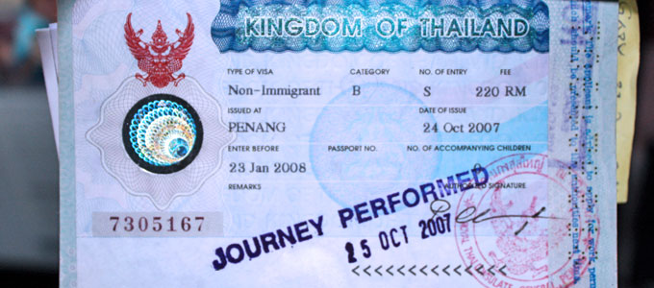
ตัวอย่างวีซ่าทำงาน (Non-Immigrant B)

Slide 8
การขอมีและต่ออายุใบอนุญาตทำงาน
การขอรับใบอนุญาตทำงาน หลักฐาน
แบบคำขอรับใบอนุญาตทำงาน (ตท. 1)
สำเนาหนังสือเดินทางพร้อมลงนามจำนวน 1 ชุด
สำเนาหลักฐานการศึกษาพร้อมลงนามจำนวน 1 ชุด
ใบรับรองแพทย์ฉบับจริงจากโรงพยาบาลในประเทศไทย จำนวน 1 ฉบับ
รูปถ่ายขนาด 1 นิ้ว หรือ 1 นิ้วครึ่ง จำนวน 3 แผ่น
ค่าธรรมเนียมการยื่นคำขอรับใบอนุญาตทำงาน
แบบหนังสือรับรองการจ้าง
หนังสือนำจากมหาวิทยาลัย
สำเนาสัญญาจ้าง
แผนที่ตั้งของมหาวิทยาลัย
หนังสือมอบอำนาจติดอากรแสตมป์ 10 บาท พร้อมสำเนาบัตรประชาชนของนายจ้างและผู้รับมอบอำนาจ
หนังสือมอบอำนาจติดอากรแสตมป์ 10 บาท พร้อมสำเนาบัตรประชาชนของผู้รับมอบอำนาจ

Slide 9
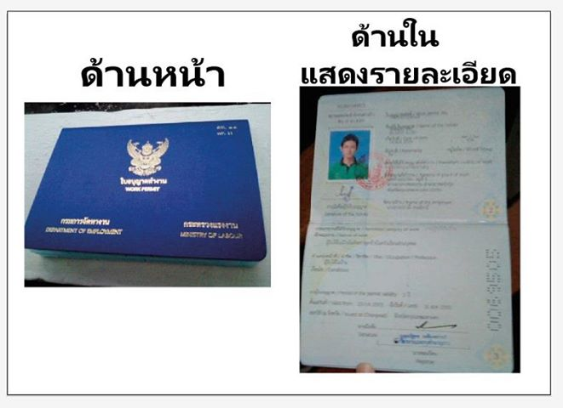
ตัวอย่างใบอนุญาตทำงาน

Slide 10
สำนักงานจัดหางานจังหวัดมหาสารคาม
อาคารศูนย์ราชการกระทรวงแรงงาน 42 หมู่ 10 ตำบล แก่งเลิงจาน
อำเภอ เมือง จังหวัดมหาสารคาม 44000

Slide 11
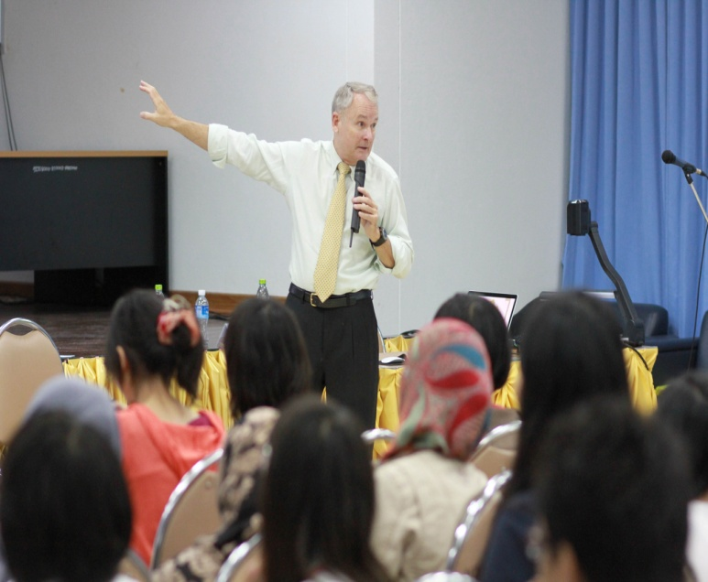
การจ้างงานผู้เชี่ยวชาญชาวต่างชาติ (การบรรจุบุคคลเดิม)

Slide 12
ขั้นตอนการดำเนินงานเพื่อจ้างงานชาวต่างชาติรายเดิม
กองการเจ้าหน้าที่ทำบันทึกข้อความแจ้งเวียนคำสั่งการจ้างงานชาวต่างชาติ
กลุ่มงานกิจการต่างประเทศติดต่อประสานงานเพื่อเชิญชาวต่างชาติมาจัดทำสัญญาจ้างงาน
การทำสัญญาจ้างงานชาวต่างชาติ
การขอต่ออายุวีซ่าทำงาน Non-Immigrant (B)
การขอต่ออายุใบอนุญาตทำงาน (Work Permit)

Slide 13
1. การเซ็นสัญญาจ้าง หลักฐาน
การจ้างงานผู้เชี่ยวชาญชาวต่างชาติ (การบรรจุบุคคลเดิม)
หนังสือเดินทาง (Passport) พร้อมสำเนาที่มีลายมือชื่อรับรองจำนวน 2 ฉบับ
ใบอนุญาตทำงาน (Work Permit) พร้อมสำเนาที่มีลายมือชื่อรับรองจำนวน 2 ฉบับ
รูปถ่าย ขนาด 1 นิ้ว หรือ 1.5 นิ้ว จำนวน 4 แผ่น
TOR (Term of Reference) จำนวน 1 ฉบับ
ใบรับรองแพทย์ฉบับจริง (จากโรงพยาบาลภาครัฐฯเท่านั้น)
ค่าธรรมเนียมสำหรับการต่ออายุใบอนุญาตทำงาน
อากรแสตมป์ จำนวน 10 บาท

Slide 14
การจ้างงานผู้เชี่ยวชาญชาวต่างชาติ (การบรรจุบุคคลเดิม)
2. การต่ออายุใบอนุญาตทำงาน หลักฐาน
แบบคำขอต่ออายุใบอนุญาตทำงาน (ตท. 5)
ใบอนุญาตทำงาน (Work Permit)พร้อมสำเนา ที่มีลายมือชื่อรับรอง
สำเนาหนังสือเดินทาง (Passport) ที่มีลายมือชื่อรับรอง
ใบรับรองแพทย์ฉบับจริง
TOR (Term of Reference)
หนังสือมอบอำนาจ ติดอากรแสตมป์ จำนวน 10 บาท
ค่าธรรมเนียมการต่ออายุใบอนุญาตทำงาน
แบบหนังสือรับรองการจ้าง
หนังสือนำจากมหาวิทยาลัย
สำเนาสัญญาจ้าง

Slide 15
การจ้างงานผู้เชี่ยวชาญชาวต่างชาติ (การบรรจุบุคคลเดิม)
3. การต่ออายุวีซ่าทำงาน หลักฐาน
แบบคำขออนุญาตเพื่ออยู่ในราชอาณาจักรเป็นการชั่วคราวต่อไป (ตม. 7)
หนังสือเดินทาง (Passport) พร้อมสำเนาที่มีลายมือชื่อรับรอง
ใบอนุญาตทำงาน (Work Permit) พร้อมสำเนาที่มีลายมือชื่อรับรอง
รูปถ่ายสีขนาด 4 x 6 ซม.
ค่าธรรมเนียม 1,900 บาท
แบบหนังสือรับรองการจ้าง
หนังสือนำจากมหาวิทยาลัย
สำเนาสัญญาจ้าง
หนังสือรับรองที่อยู่

Slide 16
การจ้างงานผู้เชี่ยวชาญชาวต่างชาติ (การบรรจุบุคคลใหม่)
4. การขึ้นทะเบียนผู้ประกันตน
หลักฐาน
เมื่อผู้เชี่ยวชาญฯ จะได้รับบัตรประกันสังคมส่งเงินสบทบครบสามเดือน
แบบขึ้นทะเบียนผู้ประกันตน สปส. 1-03
สำเนาหนังสือเดินทางพร้อมรายมือชื่อรับรอง
สำเนาใบอนุญาตทำงานพร้อมลายมือชื่อรับรอง

